Slide 1
Team. Jugend
이 탁 곤 52067386
김 도 균 52067372
오 원 균 52067383
함 충 민 52001504

Slide 2
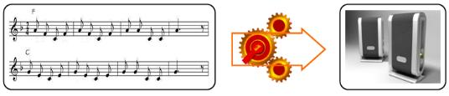
Project 소개
본 프로젝트에서 제안한 시스템은 이미지 파일로 작성된 악보를 인식, 변환해 연주할 수 있는 프로그램이다.
1. 이미지 파일로 작성된 악보를 인식한다.
2. 인식한 이미지 파일을 분석해 음원으로 변환한다.
3. 변환된 음원을 사용자의 용도에 맞춰 사용한다.
<그림 1-1. 개념 흐름도>

Slide 3
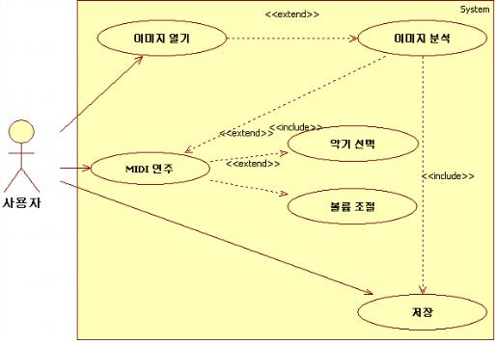
Use Case Diagram

Slide 4
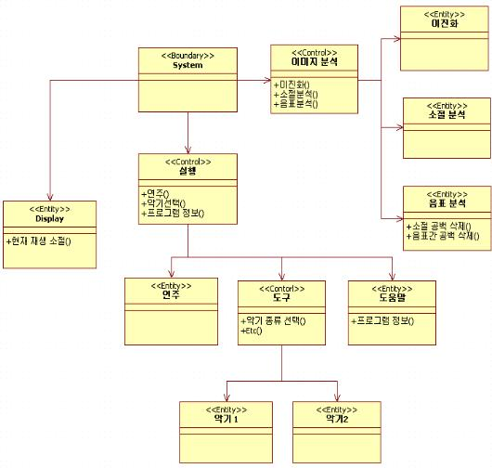
Class Diagram

Slide 5
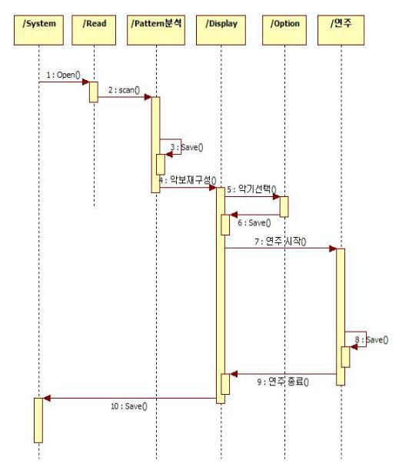
Sequence Diagram

Slide 6
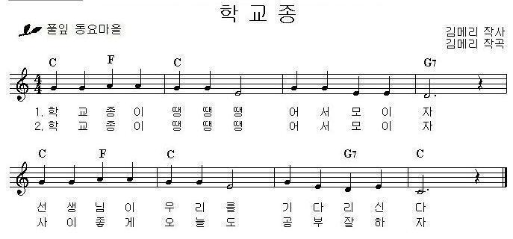
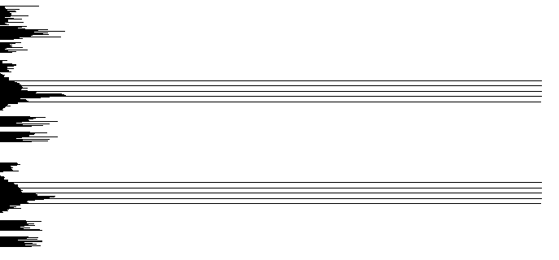
이미지 분석 과정
이진화 및 히스토그램생성
Image To Binarization() ;
Image To Histogram();

Slide 7
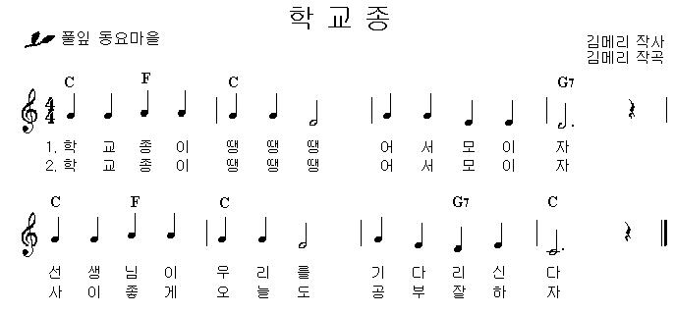
이미지 분석 과정
•Histogram을 참조하여 악보 이미지에
오선위치, 두께, 간격, 소절을 정보를 가지고 온다.
Image To Information();
•각 오선에 첫 줄 / 마지막 줄을 위치로 소절에
크기를 생성 한다.
Image To Sheet Position();
•오선 삭제
Image To SheetDelete();

Slide 8
이미지 분석 과정
각 소절에 히스토그램 정보를 생성한다.
Image To Bar Histogram
소절을 단위로 생성 (각 소절을 개별이미지로 잘라냄)
Image To Bar
음표 개수 파악
Image To Note Count
각 음표 위치 측정(음표 좌우 포인트를 측정 한다.)
Image To Note Position
첫 번째 소절
두 번째 소절

Slide 9


이미지 분석 과정
• 각 음표를 잘라낸다
Image to note cut
• 음표와 히스토리를 작성한다
Image To Note Histogram
수평 histogram으로 음표에 위, 아래를 잘라낸다.
Image To Hori Histogram Cut

Slide 10

이미지 분석 과정
잘라내기 한 후 이미지를 생성 한다.
ImageToBitamp();
음표를 이용하여 수직 histogram을 한다.
Image To Create Note Histogram
histogram을 이용하여 음계를 분리 한다.
(음표위치와 건반을 매칭, 계이름)
Image To Scale
박자를 생성한다.(음표의 박자길이를 분석한다, 4분 음표와 2분 음표 구분)
Image To Beat
첫 번째 소절 보여주기 (프로그램 상단에 첫 소절을 뿌려줌)
Sheet Preview
<돌아가는 패턴이 ‘히스토그램화 -> 범위설정 -> 분석 값 저장’ 의 연속임>

Slide 11
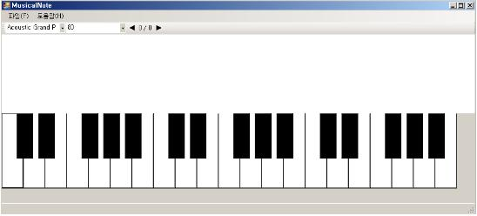
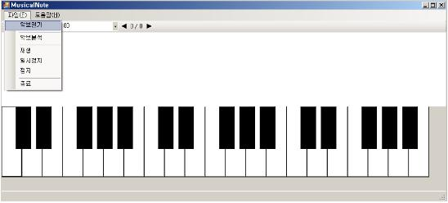
개발 결과 주요 화면
1)
2)

Slide 12
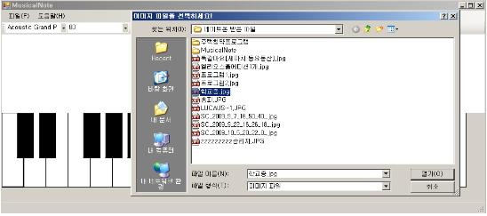
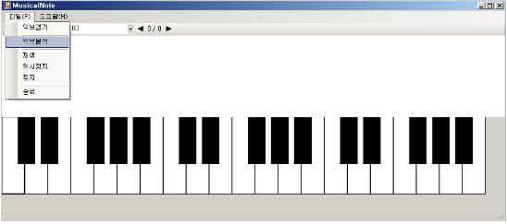
개발 결과 주요 화면
3)
4)

Slide 13
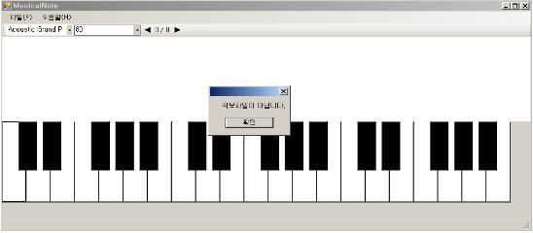
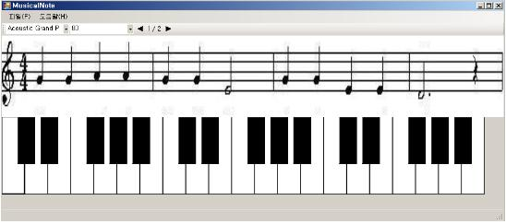
개발 결과 주요 화면
5)
6)

Slide 14
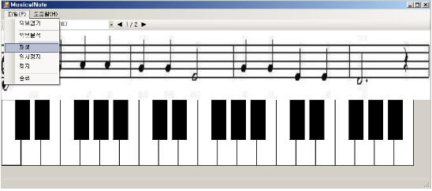
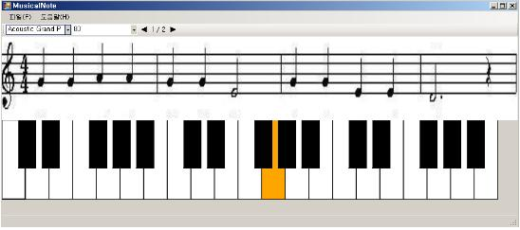
개발 결과 주요 화면
7)
8)

Slide 15
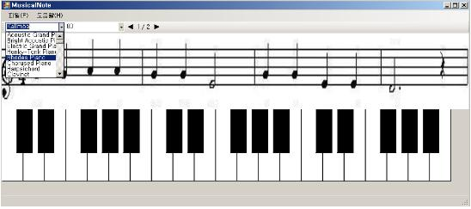
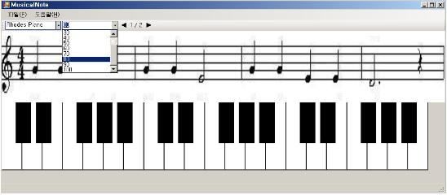
개발 결과 주요 화면
9)
10)

Slide 16
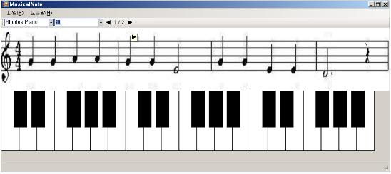
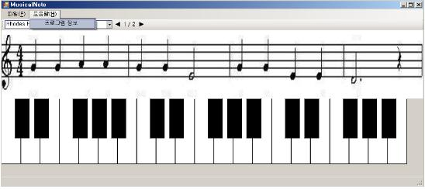
개발 결과 주요 화면
11)
12)

Slide 17
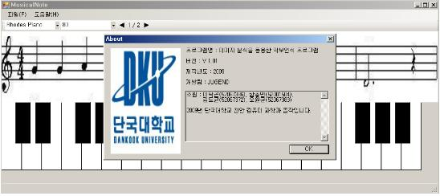
개발 결과 주요 화면
13)

Slide 18
작업 Snap 사진

Slide 19
개 발 일 정
 | 3 | 4 | 5 | 6 | 7 | 8 | 9 | 10
팀 구성
주제 선정
사전지식 습득
요구사항 분석
제약 사항 분석
설 계
구현
테스트
평가

